Slide 1
Источники питания для магнитных элементов канала транспортировки пучка ЛУТИ — Бустер
International workshop
“ NICA accelerating complex: problems and solutions – 2018”
Донец Д.Е., Люосев Д., Леушин Д., Понкин Д.О.
ЛФВЭ ОИЯИ

Slide 2
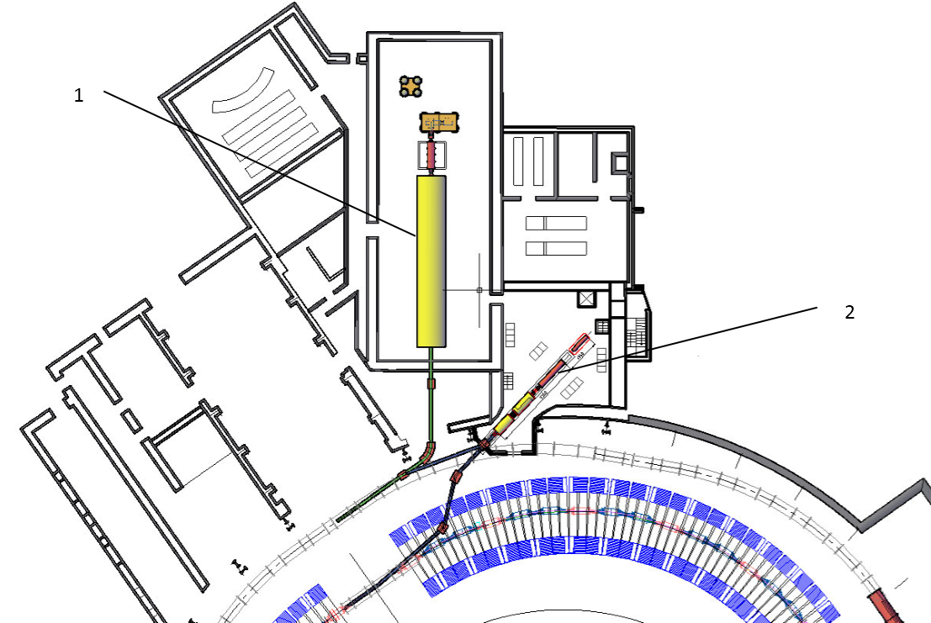
Инжекционный комплекс
1 —линейный ускоритель ЛУ-20, 2 — ускоритель тяжелых ионов ЛУТИ.

Slide 3
Канал транспортировки пучка ЛУТИ - Бустер
2 дипольных магнита
7 квадрупольных линз
6 дипольных корректоров

Slide 4
Режимы инжекции в Бустер
Однократная однооборотная - 8мкс
Однократная 3-оборотная - 24 мкс
Трехкратная однооборотная 3х100 мс
Период цикла Бустера – 4 с

Slide 5
Требуемые параметры источников питания магнитных элементов канала
Дипольные магниты:
Максимальный ток – 450 А
Нестабильность тока – не более ± 1,5·10⁻⁴
Квадрупольные линзы
Максимальный ток – 230 А
Нестабильность тока – не более ± 1·10⁻³
Дипольные корректоры
Максимальный ток – 10 А
Нестабильность тока – не более ± 1·10⁻²

Slide 6
Импульсное питание vs постоянное
Экономия электроэнергии
Минимальная рассеиваемая мощность в обмотках магнитных элементов
Возможность получения больших импульсных токов сравнительно простыми техническими средствами
Рекуперация

Slide 7
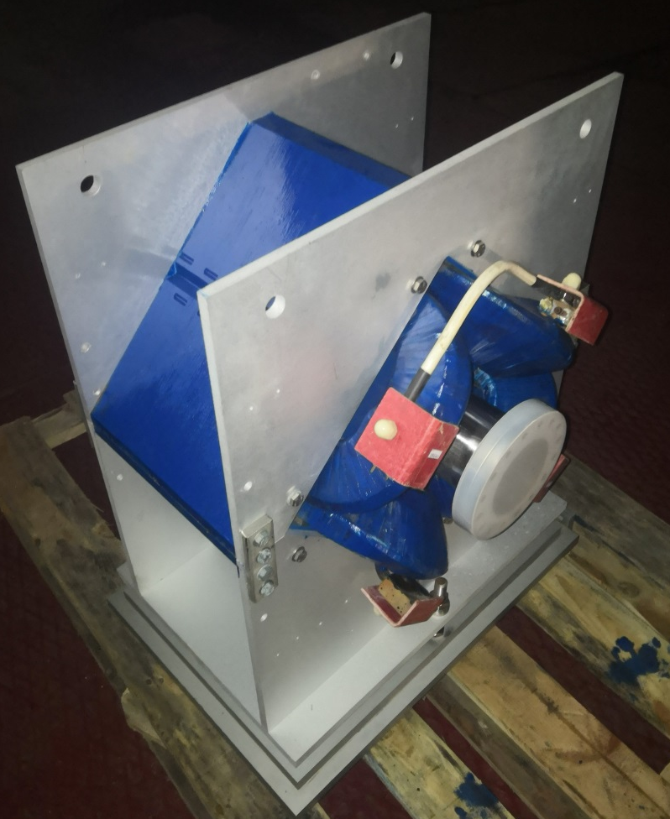
Электрические параметры большой квадрупольной линзы AMPS.
Индуктивность | 22 мГн
Активное сопротивление обмотки | 0.055 Ом
Максимальный ток | 230 А

Slide 8
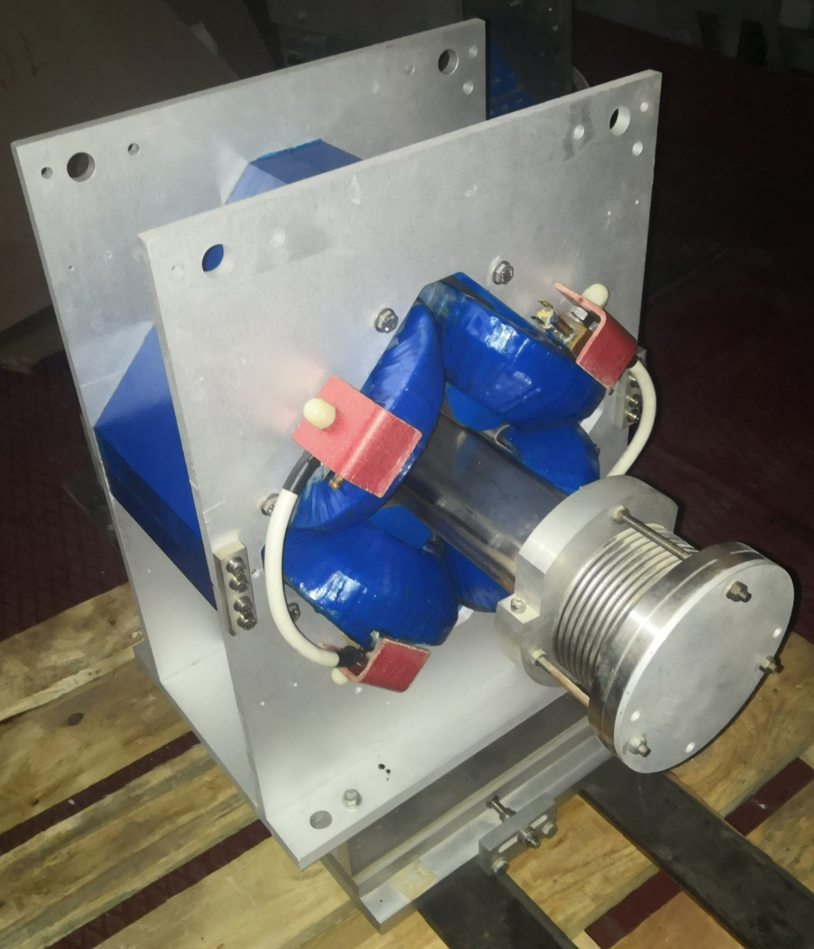
Электрические параметры малой квадрупольной линзы AMPS.
Индуктивность | 11 мГн
Активное сопротивление обмотки | 0.04Ом
Максимальный ток | 230 А

Slide 9
Электрические параметры дипольного магнита AMPS.
Индуктивность | 45 мГн
Активное сопротивление обмотки | 0.05 Ом
Максимальный ток | 450 А

Slide 10
Принцип работы

Slide 11
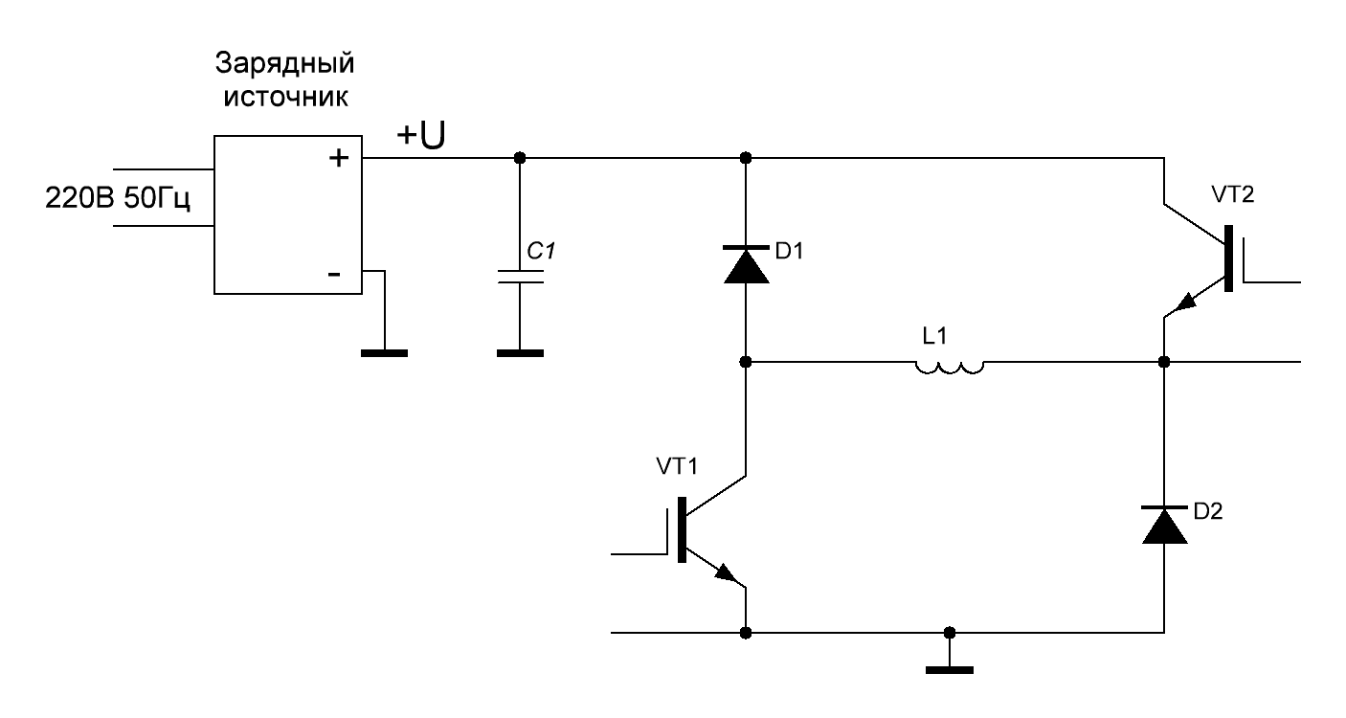
Структурная схема силовой части генератора на IGBT – транзисторах для квадруполей

Slide 12
Схема силовой части генератора на IGBT для квадруполей

Slide 13
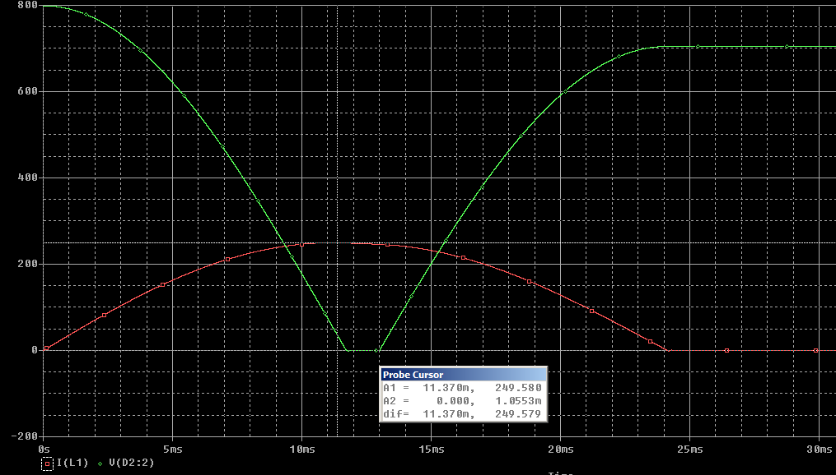
Моделирование работы силовой части генератора на IGBT для квадруполей
Зеленый луч – напряжение на емкости, В, красный - ток через линзу, А.

Slide 14
По результатам моделирования видно, что:
Изменение тока на вершине импульса на длительности 30 мкс не превышает 10⁻⁵
Максимум тока через линзу при напряжении на емкости 800 В имеет величину около 250 А
Напряжение на конденсаторе до импульса – 800В, после импульса – 700В.
Потери энергии за импульс - 180 Дж
Необходимая мощность зарядного источника - 2400 Вт (подзаряка емкости за 75 мс)
Запасенная энергия – 768 Дж

Slide 15
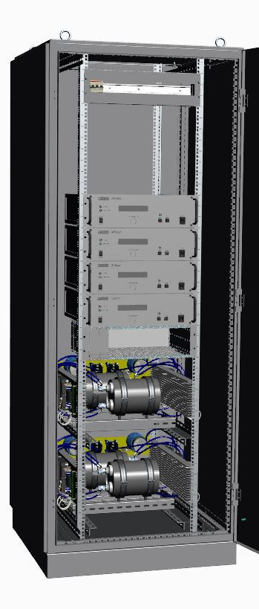
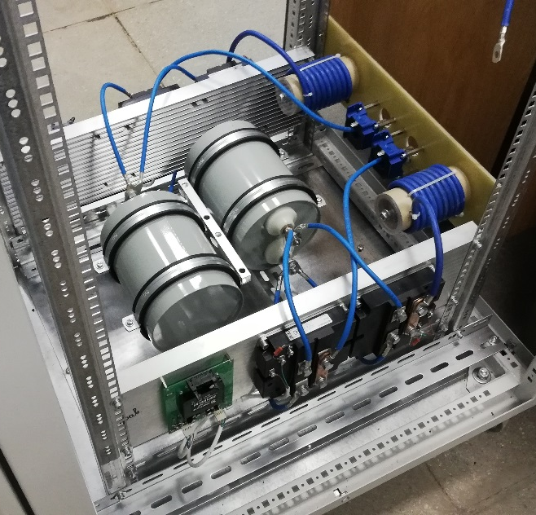
Внешний вид стойки генераторов на IGBT для квадруполей

Slide 16
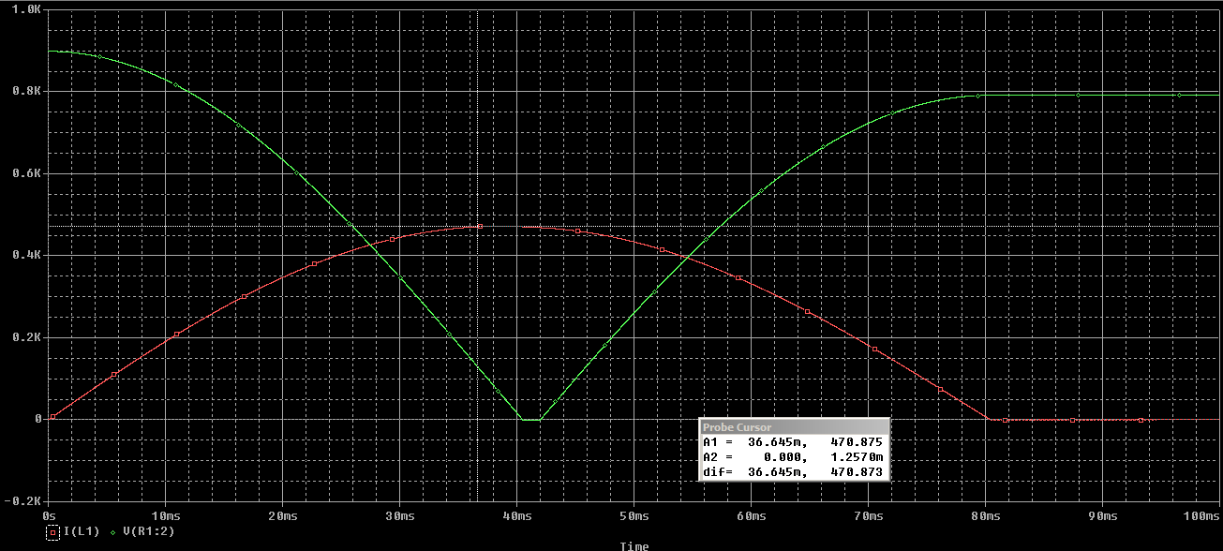
Результат моделирования работы генератора для дипольных магнитов
Зеленый луч – напряжение на емкости, кВ, красный - ток через магнит, кА. Емкость – 14000 мкФ.

Slide 17
По результатам моделирования видно, что:
Изменение тока на вершине импульса на длительности 30 мкс не превышает 2.2∙10⁻⁶
Максимум тока через магнит при напряжении на емкости 900 В имеет величину около 470 А
Напряжение на конденсаторе до импульса – 900В, после импульса – 790В.
Потери энергии за импульс - 1.3 кДж
Необходимая мощность зарядного источника - 332 Вт (подзаряка емкости за 3.92 с)
Запасенная энергия – 5.6 кДж

Slide 18
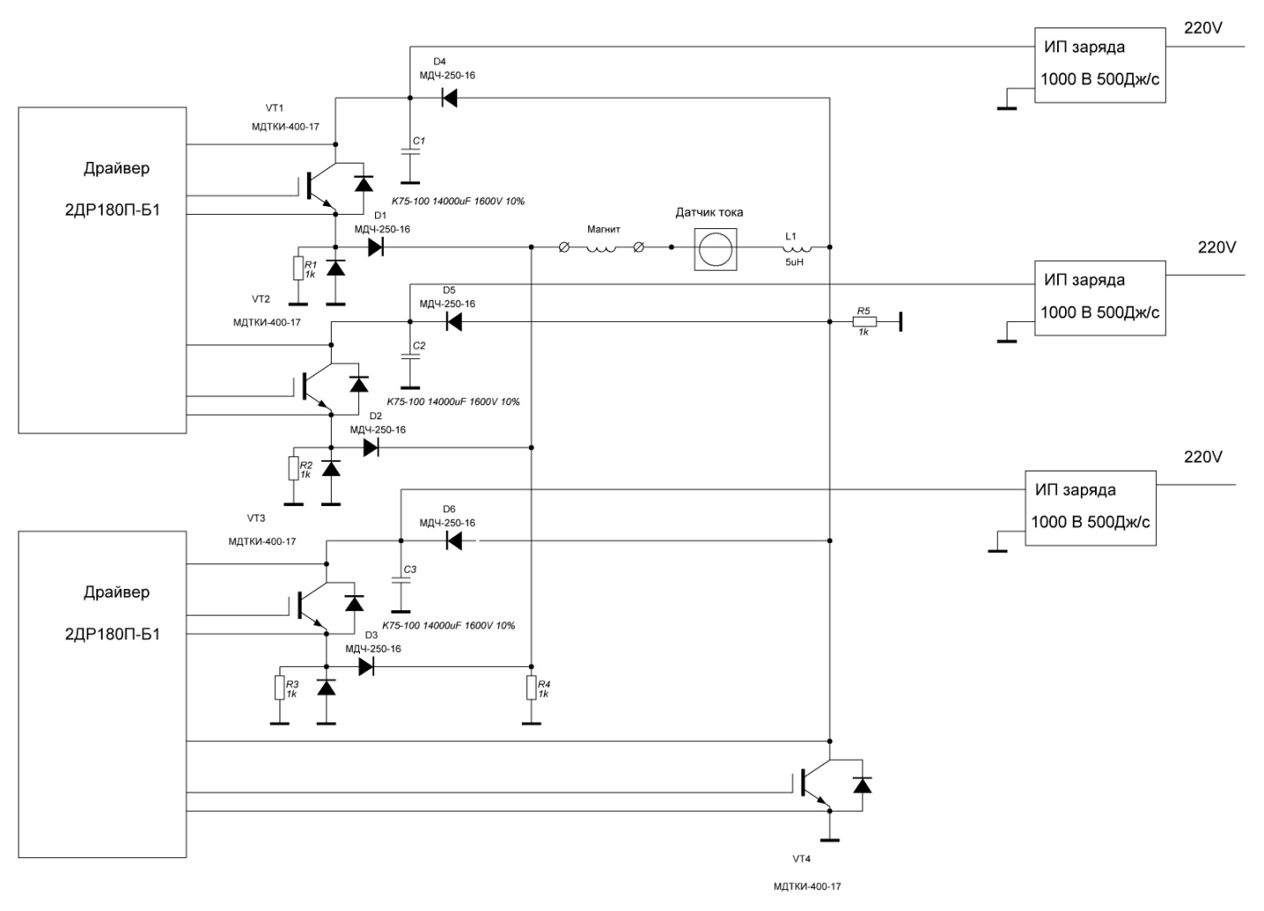
Схема силовой части генератора для дипольных магнитов

Slide 19
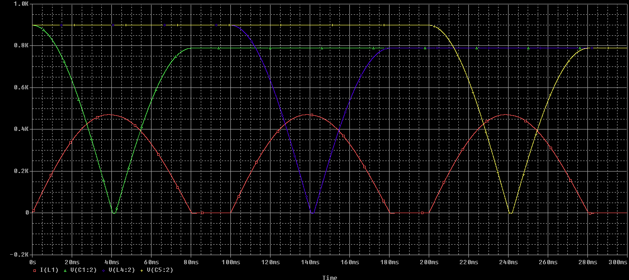
Результат моделирования работы генератора тока для дипольных магнитов
Зеленый, синий, желтый луч – напряжение на конденсаторах, красный - ток через магнит. Напряжение в кВ, ток в кА

Slide 20
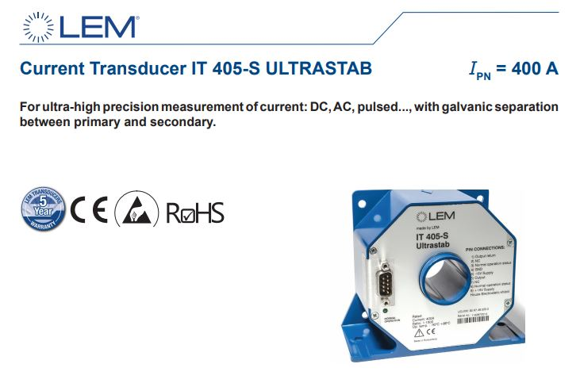
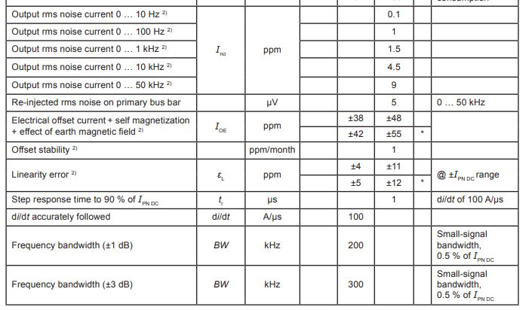
Датчик тока Датчики LEM IT 405S обеспечивают точность измерения тока не хуже 12 ppm от 400A

Slide 21
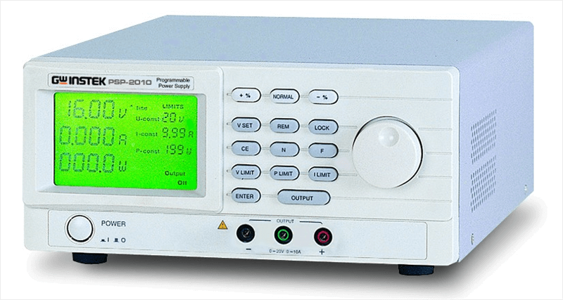
Источники питания корректоров
GW INSTEK PSP 2010 – 20 В 10 А
максимальная мощность 200 Вт
Дискретность установки параметров: от 10 мВ, от 5 мА
Защита от перегрузки, перенапряжения и перегрева
По два на корректор, всего 12 шт.
Реле переключения полярности
Модули управления RS422 – RS232 + управление реле
Все размещено в стойке 800х800х1800

Slide 22
Источники питания корректоров

Slide 23
СТАТУС РАБОТ
Сборка шкафа корректоров - готовность 70 % , тестирование – начало октября
Модули для источников квадруполей – готовность 100%
Начата сборка первого шкафа
ИП ПМ – закуплены компоненты

Slide 24
Спасибо за внимание

